Slide 1
固 体 物 理 Solid State Physics
固体物理
冯 雪
x-feng@tsinghua.edu.cn
罗姆楼2-101B

Slide 2
第三次课作业 1
1.在以惯用晶胞（单胞）边矢量i, j, k为单位矢量的坐标系中，写出简单立方、体心立方、面心立方晶格习惯选取的原胞的边矢量（晶格基矢），并尝试写出另一组不同的晶格基矢，比较两套晶格基矢的异同。
2.有一晶格，每个格点上有一个原子，基矢（以nm为单位）a₁=3i，a₂=3j，a₃=1.5（i+j+k），i, j, k为惯用晶胞（单胞）边矢量，问：
这种晶格属于哪种布拉菲格子？
原胞的体积和晶胞的体积各等于多少？

Slide 3
第三次课作业2
3.GaAs晶体的晶格常数为5.65埃。计算最近临Ga原子和As原子的间距；计算两个最近临As原子的间距.
4. 将单胞中原子球所占的体积与单胞体积之比定义为堆积比。若格点上放置以相同的球，试求简单立方、体心立方、面心立方晶格的最大堆积比。
5.计算硅单晶的(110)和(111) 的原子层面间距
（晶格常数a=5.43 埃），（注意硅材料的晶体结构）

Slide 4
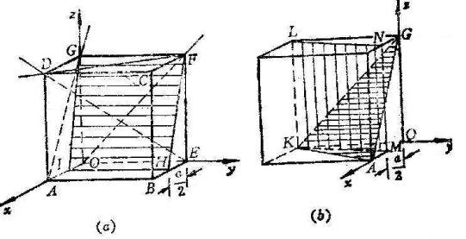
第三次课作业3
6.在图中，试求：
(1) 晶列ED、FD和OF的晶列指数；
(2) 晶面FGIH、AGK和MNLK的密勒指数；
(3) 画出晶面 、 。

Slide 5
思考题
对于金刚石结构，选择什么样的基元，可以简化为面心立方格子或者简单立方格子？

